Slide 1

Don Coffee
PRESENTACIÓN FINAL PORTAFOLIO DE TÍTULO

Slide 2
INTEGRANTES DEL PROYECTO
Daniel Rebolledo
Maria Jose Rojas
Product Owner
Team Scrum
Scrum Master
Team Scrum

Slide 3

CONTEXTO Y PROBLEMÁTICA
CO
FF
EE
Luego de realizar una investigación en la localidad de Quillota se ha llegado a la conclusión de que existe una baja oferta de sistemas web especializados para la gestión de cafeterías. La falta de de estas herramientas digitales dificulta las operaciones y el crecimiento de estos negocios.
Esto representa una oportunidad significativa para desarrollar una solución tecnológica innovadora.

Slide 4
SOLUCION
Como solución se plantea un proyecto que busca crear un sistema web escalable y adaptable, diseñado específicamente para las necesidades de las cafeterías locales.
El sistema propuesto permitirá optimizar procesos y mejorar la experiencia del cliente. Además, este desarrollo contribuirá a la modernización de los pequeños comercios en Quillota, impulsando la digitalización y teniendo un impacto positivo en la economía local.

Slide 5
DESCRIPCIÓN DEL PROYECTO
El objetivo del proyecto es desarrollar un sistema web escalable y adaptable para cafeterías en la localidad de Quillota. Este sistema buscará ofrecer una solución integral que incluya funcionalidades básicas como:
Gestión de inventario.
Pedidos en línea.
Inicio de sesión de usuarios.
Registro de usuarios.
Página de inicio con la información del negocio.
Sección de productos.
Sistema de pago en línea.

Slide 6
Desarrollar un sistema web que permita a la cafetería DonCoffe gestionar las ventas de sus productos y otorgar una experiencia única a sus clientes.
—OBJETIVO
GENERAL

Slide 7

OBJETIVOS ESPECIFICOS
Desarrollar un sistema web escalable y adaptable.
Permitir que los negocios del rubro puedan optimizar sus operaciones.
Ofrecer una experiencia de usuario eficiente y personalizada.
Satisfacer las necesidades básicas y estándares del desarrollo web.
Integrar secciones específicas para la gestión de productos de la cafetería, áreas dedicadas para administradores y funcionalidades orientadas al cliente.

Slide 8
ALCANCES DEL PROYECTO
Desarrollo del Front-End: Diseño y estilización de vistas clave como la tienda, detalle de productos, carrito de compras, y administración de pedidos.
Backend para Clientes y Administradores: Implementación de modelos de datos para productos, categorías, usuarios y variantes, junto con funciones CRUD y vistas para administración.
Carrito de Compras: Funcionalidad completa para agregar, modificar, eliminar productos y gestionar el proceso de compra.

Slide 9
ALCANCES DEL PROYECTO
Sistema de Pedidos y Pagos: Integración de pagos con Transbank, procesamiento de pagos, generación de números de pedidos y redirección dinámica en el checkout.
Panel de Métricas: Dashboard con información sobre ventas, productos y categorías más vendidos, y gráficos comparativos de stock vs ventas.
Sistema de Reseñas: Implementación de un sistema de reseñas para productos comprados.

Slide 10
LIMITACIONES DEL PROYECTO
Dependencia de Transbank: El sistema de pagos depende exclusivamente de Transbank, limitando la flexibilidad para incluir otros métodos de pago.
No Accesibilidad en Línea: La web no está disponible para los usuarios finales, lo que limita su uso real y prueba en un entorno de producción.

Slide 11
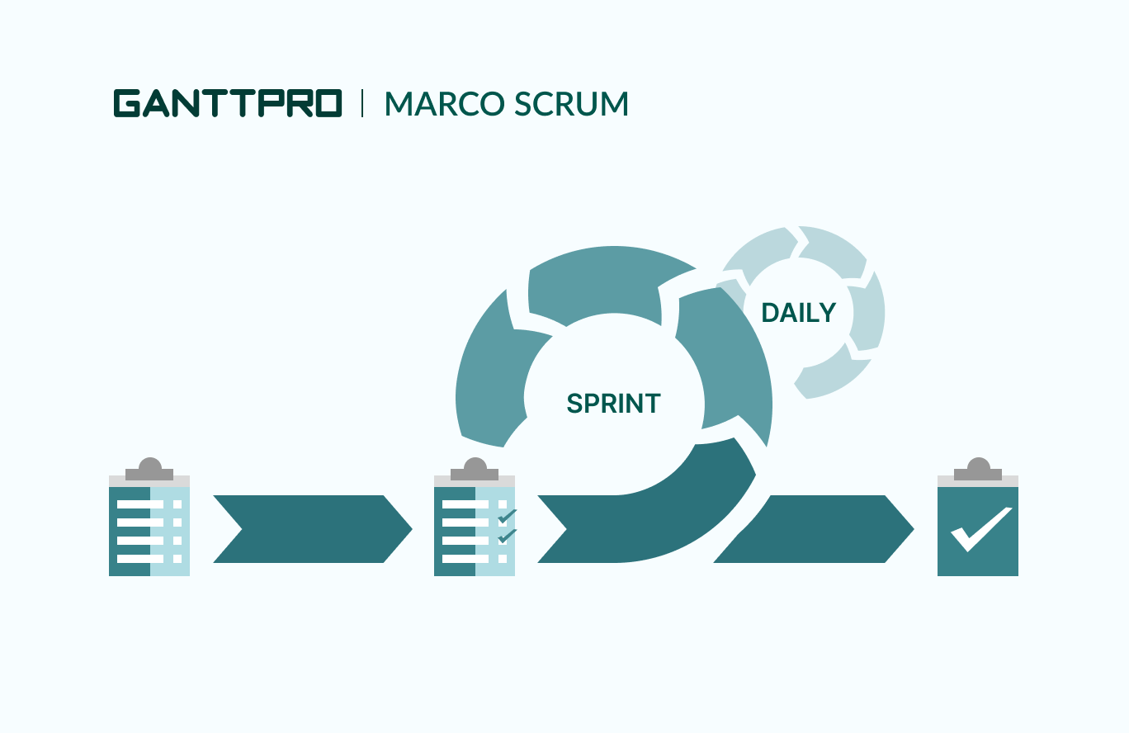
Metodología
Se implementó la metodología ágil, específicamente scrum, ideal para entornos que requieren flexibilidad y adaptación a las necesidades del cliente. Se enfoca en la colaboración constante y en la entrega de productos por etapas, permitiendo a los equipos adaptarse rápidamente a los cambios y mejorar el desarrollo de forma continua.

Slide 12
Carta Gantt
Actividad | Fase 1 |  |  |  | Fase 2 |  |  |  |  |  |  |  |  |  |  |  | Fase 3
 | S 1 | S 2 | S 3 | S 4 | S 5 | S 6 | S 7 | S 8 | S 9 | S 10 | S 11 | S 12 | S 13 | S 14 | S 15 | S 16 |  | S 17 | S 18
Análisis Preliminar
Mapeo mental y de actores
Roles – responsabilidades
Visión del Proyecto
Verificación del alcance
Desarrollo de épicas e historias de usuario
Definición de entregables
Product backlog

Slide 13
Carta Gantt
Actividad | Fase 1 |  |  |  | Fase 2 |  |  |  |  |  |  |  |  |  |  |  | Fase 3
 | S 1 | S 2 | S 3 | S 4 | S 5 | S 6 | S 7 | S 8 | S 9 | S 10 | S 11 | S 12 | S 13 | S 14 | S 15 | S 16 |  | S 17 | S 18
Sprint 0: Planificación del proyecto.
Sprint 1: Desarrollo la página con la información del local y su localidad.
Sprint 2: Desarrollo Backend– Sistema para clientes y administradores.
Sprint 3: Integración de los productos de la cafetería.

Slide 14
Carta Gantt
Actividad | Fase 1 |  |  |  | Fase 2 |  |  |  |  |  |  |  |  |  |  |  | Fase 3
 | S 1 | S 2 | S 3 | S 4 | S 5 | S 6 | S 7 | S 8 | S 9 | S 10 | S 11 | S 12 | S 13 | S 14 | S 15 | S 16 |  | S 17 | S 18
Sprint 4: Obtener inventarios para realizar reportes.
Validación y verificación
Presentación final de la solución global
Retrospectiva del proyecto

Slide 15
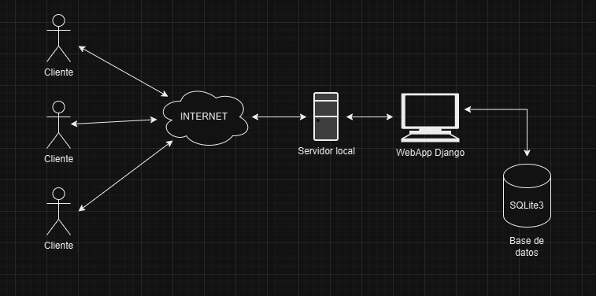
ARQUITECTURA DE SOFTWARE

Slide 16
MODELO DE DATOS
Demostración del modelo de datos

Slide 17






TECNOLOGÍAS UTILIZADAS

Slide 18
RESULTADOS OBTENIDOS
Un sistema web escalable
Experiencia de usuario fluida y eficiente
Procesamiento de pagos seguro y eficiente
Gestión efectiva de inventarios y pedidos
Panel de métricas interactivo
Seguridad y protección de datos
Fácil mantenimiento y actualización del sistema
Adaptabilidad a dispositivos móviles

Slide 19

Obstáculos presentados durante el desarrollo

Slide 20
DEMOSTRACIÓN DEL RESULTADO DEL PROYECTO

Slide 21


CONCLUSIÓN

